Slide 1
6월 펫 배너 컨셉

Slide 2

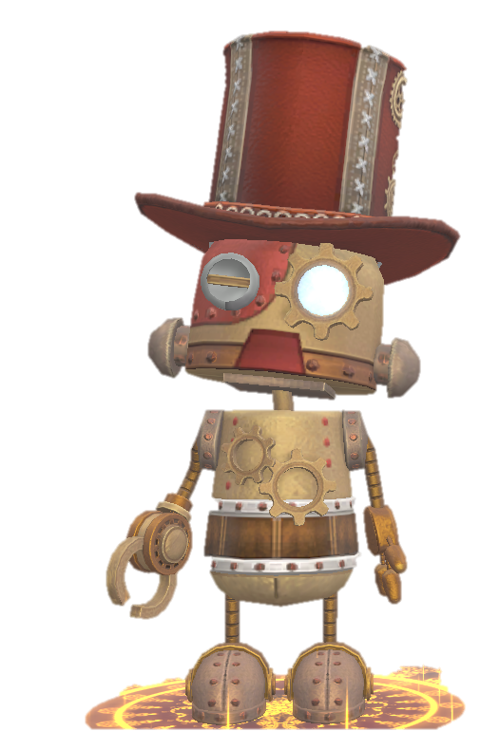

스팀펑크 느낌의 로봇이기에 태엽을 배경으로 한다.
로봇의 불완전한 음성을 글자로 형상화 한다.
태엽을 배경으로 하되
왼쪽과 같이 매우 심플하게 표현한다.
배경 전체 색상은 단색으로
눈에 띄지 않게 한다.
2017년 6월 1일 점검 후부터 7월 6일 점검 전까지만 삐-까?뿌-를 만나보실 수 있습니다.

Slide 3
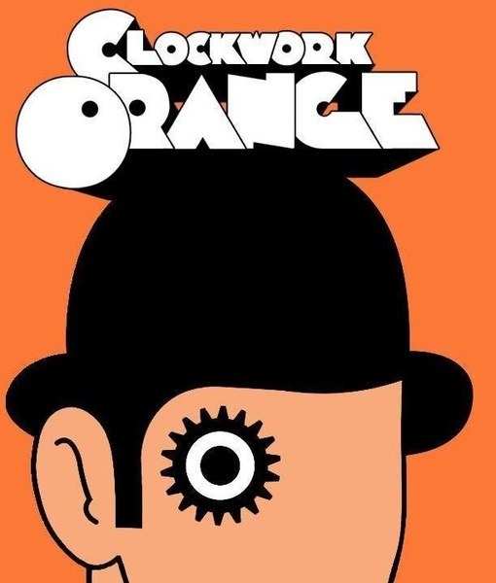


참고 예시 이미지

Slide 4
